Slide 1
Rôle des oscillations corticales d’origine motrice dans le traitement de la parole
Benjamin Morillon
Candidat CR2
Institut de Neurosciences des Systèmes
Inserm UMR1106
Aix-Marseille Université, Marseille
Notes:
http://neilmitchell.blogspot.ca/2007/11/powerpoint-pdf-part-2.html
10 min talk: 4-min past | 6-min project
methodological expertise useful for the lab + collaborators
why Marseille
Diane | Daniele | Schroeder | Baillet | Giraud & Poeppel ?

Slide 2
Parcours – Benjamin Morillon
2001-2005 Etudes de Physiologie (licence/master 1)
2005-2007 Etudes de Sciences Cognitives (master)

Slide 3
Parcours – Benjamin Morillon
2001-2005 Etudes de Physiologie (licence/master 1)
2005-2007 Etudes de Sciences Cognitives (master)
2007-2011 Doctorat de Neurosciences Cognitives (Inserm U960, ENS Paris)
Équipe d’ Anne-Lise Giraud
Thème : Rôle des oscillations corticales dans le traitement de la parole

Slide 4
Parcours – Benjamin Morillon
2001-2005 Etudes de Physiologie (licence/master 1)
2005-2007 Etudes de Sciences Cognitives (master)
2007-2011 Doctorat de Neurosciences Cognitives (Inserm U960, ENS Paris)
Équipe d’ Anne-Lise Giraud
Thème : Rôle des oscillations corticales dans le traitement de la parole
2012-2014 Chercheur post-doctorant (Université Columbia, New York)
Équipe de Charles E. Schroeder
Thème : Rôle du système moteur en audition

Slide 5
Parcours – Benjamin Morillon
2001-2005 Etudes de Physiologie (licence/master 1)
2005-2007 Etudes de Sciences Cognitives (master)
2007-2011 Doctorat de Neurosciences Cognitives (Inserm U960, ENS Paris)
Équipe d’ Anne-Lise Giraud
Thème : Rôle des oscillations corticales dans le traitement de la parole
2012-2014 Chercheur post-doctorant (Université Columbia, New York)
Équipe de Charles E. Schroeder
Thème : Rôle du système moteur en audition
2014-prés. Chercheur post-doctorant (Université McGill, Montréal)
Équipe de Sylvain Baillet
Thème : Origine motrice des prédiction temporelles dans l’attention auditive

Slide 6
Parcours – Benjamin Morillon
2001-2005 Etudes de Physiologie (licence/master 1)
2005-2007 Etudes de Sciences Cognitives (master)
2007-2011 Doctorat de Neurosciences Cognitives (Inserm U960, ENS Paris)
Équipe d’ Anne-Lise Giraud
Thème : Rôle des oscillations corticales dans le traitement de la parole
2012-2014 Chercheur post-doctorant (Université Columbia, New York)
Équipe de Charles E. Schroeder
Thème : Rôle du système moteur en audition
2014-prés. Chercheur post-doctorant (Université McGill, Montréal)
Équipe de Sylvain Baillet
Thème : Origine motrice des prédiction temporelles dans l’attention auditive
Compétences :
Neurosciences cognitives – IRM fonctionnelle - EEG-IRMf combinés - EEG intracrânien – Magnétoencéphalographie (MEG) – Psychophysique

Slide 7
Axes de recherche principaux
Morillon, Hackett… & Schroeder, Current Opinion, 2015
Morillon & Schroeder, NYAS, 2015

Slide 8
Axes de recherche principaux
Signaux exogènes
Morillon, Hackett… & Schroeder, Current Opinion, 2015
Morillon & Schroeder, NYAS, 2015

Slide 9
Axes de recherche principaux
Signaux exogènes
Signaux endogènes
Morillon, Hackett… & Schroeder, Current Opinion, 2015
Morillon & Schroeder, NYAS, 2015

Slide 10
Axes de recherche principaux
Signaux exogènes
Signaux endogènes
traitement de
l’information
Morillon, Hackett… & Schroeder, Current Opinion, 2015
Morillon & Schroeder, NYAS, 2015

Slide 11
Axes de recherche principaux
Signaux exogènes
Signaux endogènes
traitement de
l’information
dynamique du
Morillon, Hackett… & Schroeder, Current Opinion, 2015
Morillon & Schroeder, NYAS, 2015

Slide 12
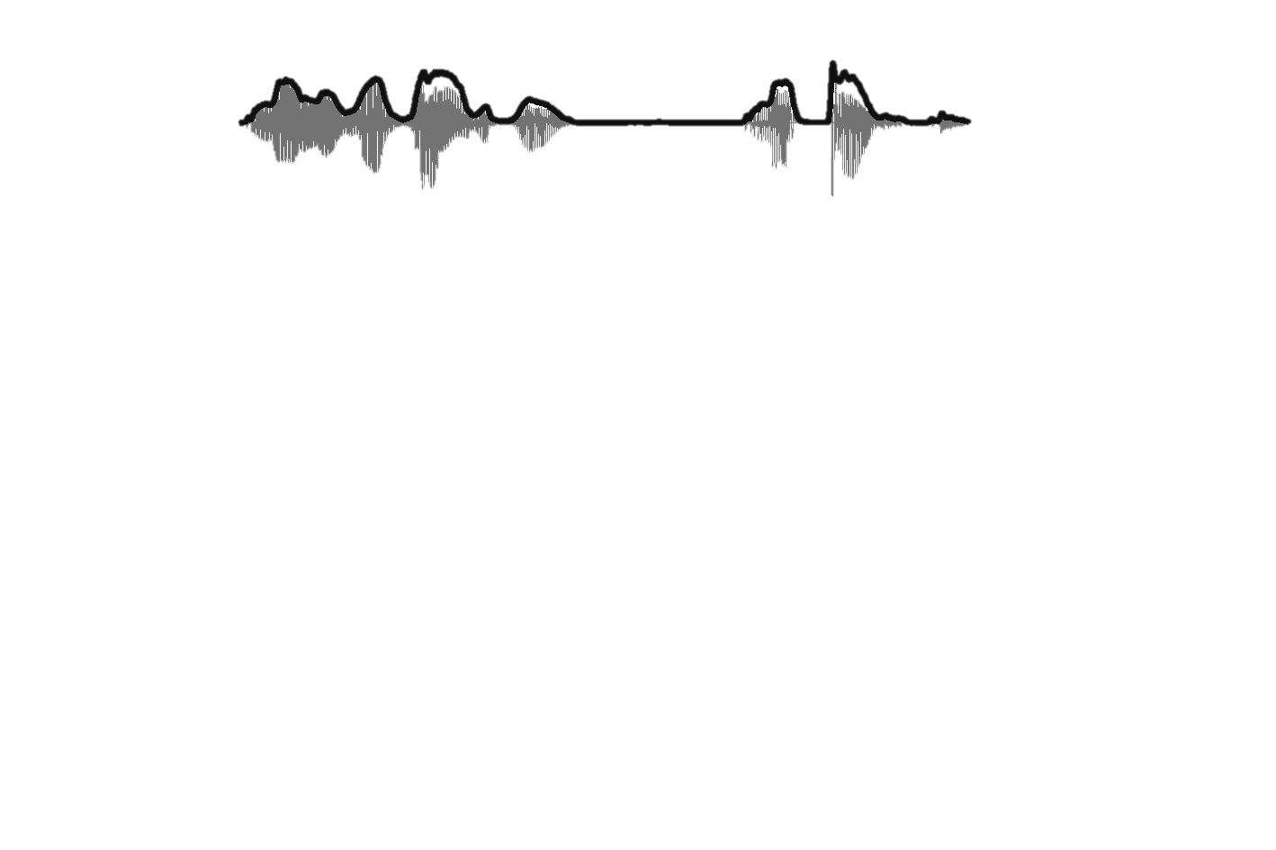
Axes de recherche principaux
Signal acoustique
de parole
Signaux exogènes
Signaux endogènes
traitement de
l’information
dynamique du
Morillon, Hackett… & Schroeder, Current Opinion, 2015
Morillon & Schroeder, NYAS, 2015

Slide 13
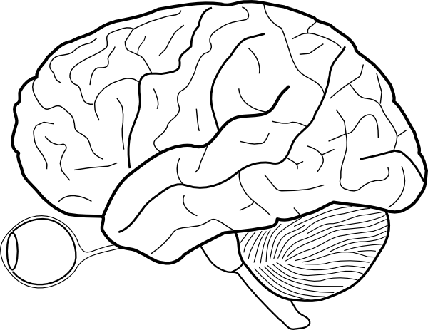
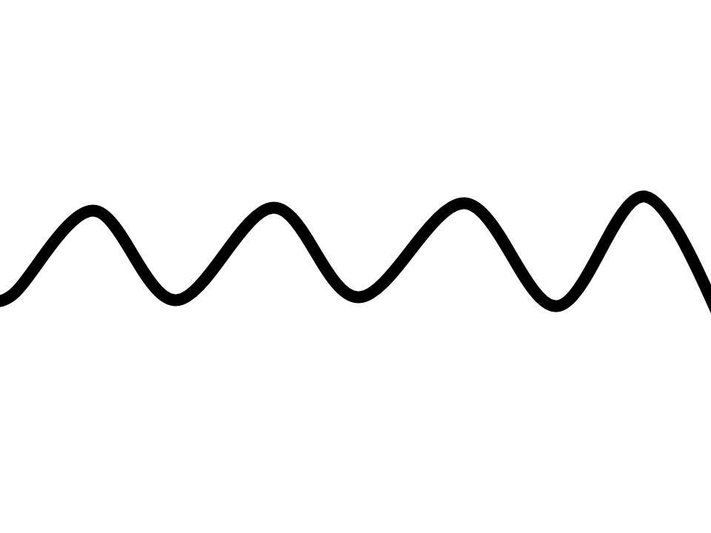
Axes de recherche principaux
Signal acoustique
de parole
Oscillations
corticales
Signaux exogènes
Signaux endogènes
traitement de
l’information
dynamique du
Morillon, Hackett… & Schroeder, Current Opinion, 2015
Morillon & Schroeder, NYAS, 2015

Slide 14
Axes de recherche principaux
Signal acoustique
de parole
Oscillations
corticales
Signaux exogènes
Signaux endogènes
traitement de
l’information
dynamique du
Perception active
Morillon, Hackett… & Schroeder, Current Opinion, 2015
Morillon & Schroeder, NYAS, 2015

Slide 15
Axes de recherche principaux
Signal acoustique
de parole
Oscillations
corticales
Signaux exogènes
Signaux endogènes
traitement de
l’information
dynamique du
Perception active
Rôle du
système moteur
Morillon, Hackett… & Schroeder, Current Opinion, 2015
Morillon & Schroeder, NYAS, 2015

Slide 16
Axes de recherche principaux
Signal acoustique
de parole
Oscillations
corticales
Signaux exogènes
Signaux endogènes
traitement de
l’information
dynamique du
Perception active
« Cible thérapeutique »
Rôle du
système moteur
Morillon, Hackett… & Schroeder, Current Opinion, 2015
Morillon & Schroeder, NYAS, 2015

Slide 17
Axes de recherche principaux
Signal acoustique
de parole
Oscillations
corticales
Signaux exogènes
Signaux endogènes
traitement de
l’information
dynamique du
Morillon, Hackett… & Schroeder, Current Opinion, 2015
Morillon & Schroeder, NYAS, 2015

Slide 18
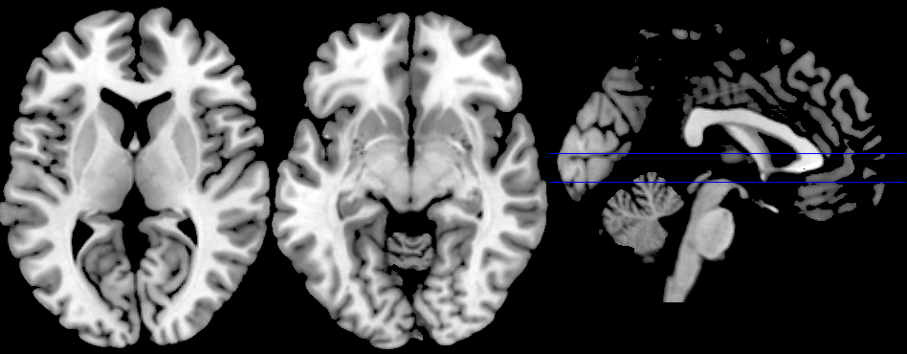
Rythmes locaux
de l’activité spontanée
Travaux de thèse
Cortex auditifs primaires
Morillon… & Giraud
Frontiers, 2012

Slide 19
Rythmes locaux
de l’activité spontanée
Travaux de thèse
Gauche
Droit
Cortex auditifs primaires
Données
Courbe1/f
Données
Courbe 1/f
Etat de repos
Amplitude (unité 10log)
Fréquence (Hz)
Morillon… & Giraud
Frontiers, 2012

Slide 20
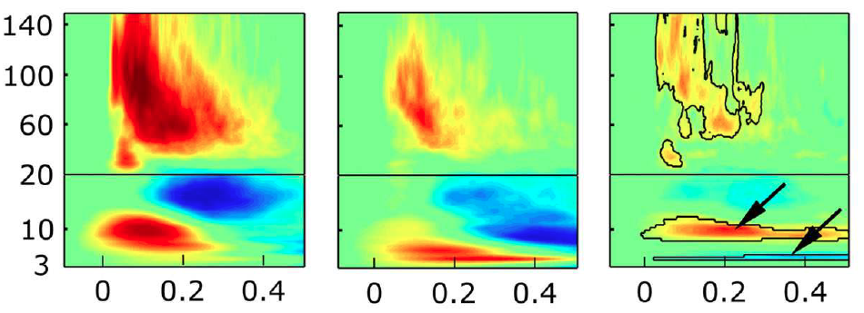
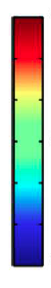
Rythmes locaux
de l’activité spontanée
Travaux de thèse
Gauche
Droit
Cortex auditifs primaires
Données
Courbe1/f
Données
Courbe 1/f
Etat de repos
Amplitude (unité 10log)
Fréquence (Hz)
Gauche
Droit
Asymétrie (G-D)
6
0
-6
Perception
de syllabes
Amplitude (dB)
Fréquence (Hz)
Temps (ms)
Réponse perceptuelle = interaction entre rythmes spontanés et acoustiques
Morillon… & Giraud
Frontiers, 2012

Slide 21
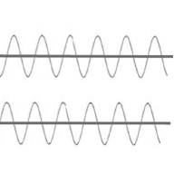
Rythmes associés au transfert
directionnel de l’information
Travaux de thèse
Cortex auditif gauche
Information ascendante
Information descendante
Fontolan, Morillon… & Giraud
Nature Communications., 2014

Slide 22
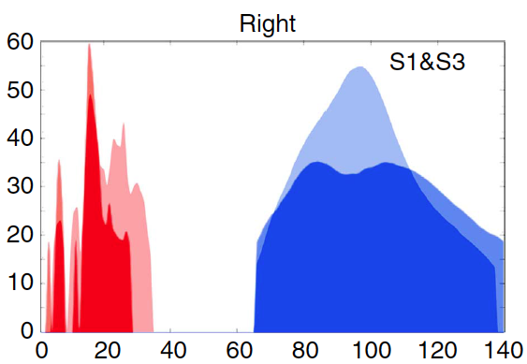
Rythmes associés au transfert
directionnel de l’information
Travaux de thèse
Cortex auditif gauche
Information ascendante
Information descendante
Valeur de F
Patient 1
Patient 2
Fréquence (Hz)
Marqueur fréquentiel de la direction dominante de l’information
Fontolan, Morillon… & Giraud
Nature Communications., 2014

Slide 23
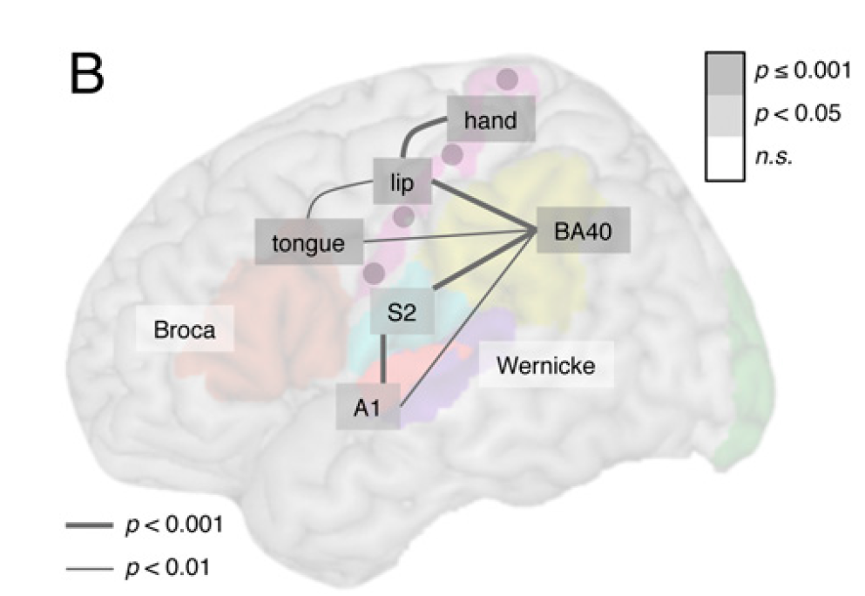
Carte de l’asymétrie hémisphérique
des rythmes spontanés
Travaux de thèse
main
lèvre
langue
pied
V1
Contribution motrice à l’asymétrie fonctionnelle du langage
. Morillon… & Giraud, PNAS, 2010
voir aussi Morillon… & Giraud, J. Neurosci, 2009

Slide 24
Axes de recherche principaux
Information ascendante
Information descendante
Signal acoustique
de parole
Oscillations
corticales
Morillon, Hackett… & Schroeder, Current Opinion, 2015
Morillon & Schroeder, NYAS, 2015

Slide 25
Axes de recherche principaux
Information ascendante
Information descendante
Signal acoustique
de parole
Oscillations
corticales
?
Rôle du
système moteur
Morillon, Hackett… & Schroeder, Current Opinion, 2015
Morillon & Schroeder, NYAS, 2015

Slide 26
Dissocier les rythmes
acoustiques et attentionnels
Post-doctorat
A1
Morillon, Schroeder & Wyart
Nature Communications., 2014

Slide 27

Dissocier les rythmes
acoustiques et attentionnels
Post-doctorat
A1
Morillon, Schroeder & Wyart
Nature Communications., 2014

Slide 28
Dissocier les rythmes
acoustiques et attentionnels
Post-doctorat
A1
3Hz
Morillon, Schroeder & Wyart
Nature Communications., 2014

Slide 29
Dissocier les rythmes
acoustiques et attentionnels
Post-doctorat
A1
1.5Hz
3Hz
Morillon, Schroeder & Wyart
Nature Communications., 2014

Slide 30
Rôle du système moteur
dans la perception auditive
Post-doctorat
Conditions : Écoute passive vs. Suivi moteur actif
Morillon, Schroeder & Wyart
Nature Communications., 2014

Slide 31
Rôle du système moteur
dans la perception auditive
Post-doctorat
Conditions : Écoute passive vs. Suivi moteur actif
L’ activité motrice améliore la précision temporelle de l’attention auditive
Morillon, Schroeder & Wyart
Nature Communications., 2014

Slide 32
Substrat neurophysiologique
des prédictions temporelles
Post-doctorat
Condition Passive
1.5Hz
3Hz
Morillon, Schroeder & Baillet
en préparation

Slide 33
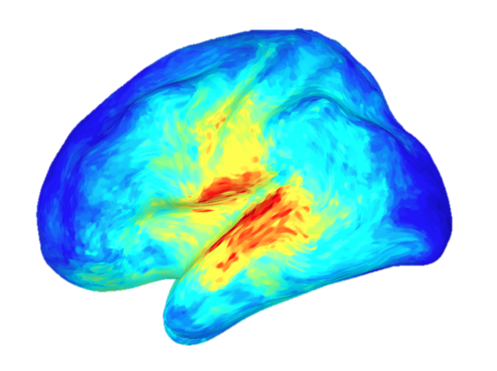
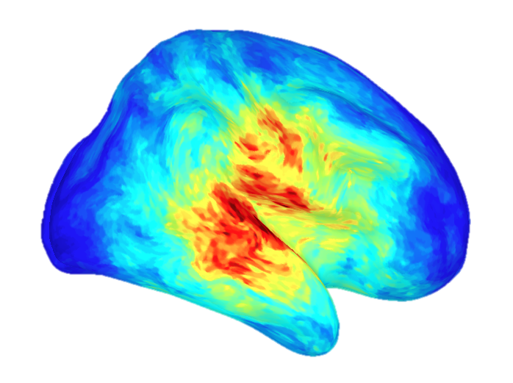
Substrat neurophysiologique
des prédictions temporelles
Post-doctorat
Condition Passive
1.5Hz
3Hz
Rythme acoustique ascendant (3 Hz)
Morillon, Schroeder & Baillet
en préparation

Slide 34
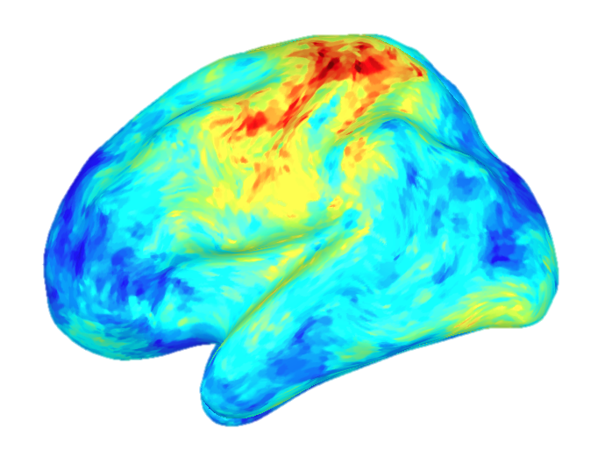
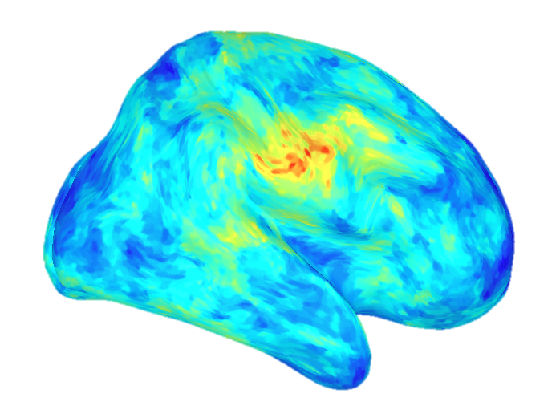
Substrat neurophysiologique
des prédictions temporelles
Post-doctorat
Condition Passive
1.5Hz
3Hz
Rythme acoustique ascendant (3 Hz)
Prédiction temporelle descendante (1.5 Hz)
Les régions motrices génèrent la prédiction temporelle
Morillon, Schroeder & Baillet
en préparation

Slide 35
Axes de recherche principaux
Information ascendante
Information descendante
Signal acoustique
de parole
Oscillations
corticales
Rôle du
système moteur
Morillon, Hackett… & Schroeder, Current Opinion, 2015
Morillon & Schroeder, NYAS, 2015

Slide 36
Projet de recherche

Slide 37
Projet de recherche
Généralisation écologique : Rôle du système moteur lors de la compréhension de la parole dans un environnement bruyant

Slide 38
Projet de recherche
Généralisation écologique : Rôle du système moteur lors de la compréhension de la parole dans un environnement bruyant
Application clinique : Améliorer la compréhension de la parole chez l’implanté cochléaire

Slide 39
Projet de recherche
Généralisation écologique : Rôle du système moteur lors de la compréhension de la parole dans un environnement bruyant
Application clinique : Améliorer la compréhension de la parole chez l’implanté cochléaire
Prédictions multiples : Interaction entre information temporelle et spectrale

Slide 40
Projet de recherche
Généralisation écologique : Rôle du système moteur lors de la compréhension de la parole dans un environnement bruyant
Application clinique : Améliorer la compréhension de la parole chez l’implanté cochléaire
Prédictions multiples : Interaction entre information temporelle et spectrale

Slide 41
Comprendre la parole dans le bruit
Collaborateur: Daniele Schön
Signal acoustique
Mesgarani & Chang, Nature, 2012
Morillon, Schroeder &Wyart, Nature Com., 2014
Schön & Tillmann, NYAS, 2015
Notes:
Suite du Nat Com. en vue d’une application clinique ->
1. Dissocier les rythmes acoustiques et attentionnels lors d’une tâche écologique
2. Caractériser l’influence d’une stratégie motrice active
3. Étudier les bénéfices pour le traitement syntaxique et la production de parole chez des enfants soufrant de troubles du langage

Slide 42
Comprendre la parole dans le bruit
Collaborateur: Daniele Schön
Signal acoustique
Mesgarani & Chang, Nature, 2012
Morillon, Schroeder &Wyart, Nature Com., 2014
Schön & Tillmann, NYAS, 2015
Notes:
Suite du Nat Com. en vue d’une application clinique ->
1. Dissocier les rythmes acoustiques et attentionnels lors d’une tâche écologique
2. Caractériser l’influence d’une stratégie motrice active
3. Étudier les bénéfices pour le traitement syntaxique et la production de parole chez des enfants soufrant de troubles du langage

Slide 43
Comprendre la parole dans le bruit
Collaborateur: Daniele Schön
Signal acoustique
Locuteur d’intérêt
Locuteur de non-intérêt
Mesgarani & Chang, Nature, 2012
Morillon, Schroeder &Wyart, Nature Com., 2014
Schön & Tillmann, NYAS, 2015
Notes:
Suite du Nat Com. en vue d’une application clinique ->
1. Dissocier les rythmes acoustiques et attentionnels lors d’une tâche écologique
2. Caractériser l’influence d’une stratégie motrice active
3. Étudier les bénéfices pour le traitement syntaxique et la production de parole chez des enfants soufrant de troubles du langage

Slide 44
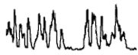
Comprendre la parole dans le bruit
Collaborateur: Daniele Schön
Signal acoustique
Locuteur d’intérêt
Locuteur de non-intérêt
Mesgarani & Chang, Nature, 2012
Morillon, Schroeder &Wyart, Nature Com., 2014
Schön & Tillmann, NYAS, 2015
Notes:
Suite du Nat Com. en vue d’une application clinique ->
1. Dissocier les rythmes acoustiques et attentionnels lors d’une tâche écologique
2. Caractériser l’influence d’une stratégie motrice active
3. Étudier les bénéfices pour le traitement syntaxique et la production de parole chez des enfants soufrant de troubles du langage

Slide 45
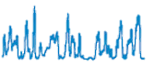
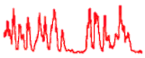
Comprendre la parole dans le bruit
Collaborateur: Daniele Schön
Signal acoustique
Locuteur d’intérêt
Locuteur de non-intérêt
Mesgarani & Chang, Nature, 2012
Morillon, Schroeder &Wyart, Nature Com., 2014
Schön & Tillmann, NYAS, 2015
Notes:
Suite du Nat Com. en vue d’une application clinique ->
1. Dissocier les rythmes acoustiques et attentionnels lors d’une tâche écologique
2. Caractériser l’influence d’une stratégie motrice active
3. Étudier les bénéfices pour le traitement syntaxique et la production de parole chez des enfants soufrant de troubles du langage

Slide 46
Comprendre la parole dans le bruit
Collaborateur: Daniele Schön
Signal acoustique
Locuteur d’intérêt
Locuteur de non-intérêt
Mesgarani & Chang, Nature, 2012
Morillon, Schroeder &Wyart, Nature Com., 2014
Schön & Tillmann, NYAS, 2015
Notes:
Suite du Nat Com. en vue d’une application clinique ->
1. Dissocier les rythmes acoustiques et attentionnels lors d’une tâche écologique
2. Caractériser l’influence d’une stratégie motrice active
3. Étudier les bénéfices pour le traitement syntaxique et la production de parole chez des enfants soufrant de troubles du langage

Slide 47
Comprendre la parole dans le bruit
Collaborateur: Daniele Schön
Signal acoustique
Locuteur d’intérêt
Locuteur de non-intérêt
Mesgarani & Chang, Nature, 2012
Morillon, Schroeder &Wyart, Nature Com., 2014
Schön & Tillmann, NYAS, 2015
Notes:
Suite du Nat Com. en vue d’une application clinique ->
1. Dissocier les rythmes acoustiques et attentionnels lors d’une tâche écologique
2. Caractériser l’influence d’une stratégie motrice active
3. Étudier les bénéfices pour le traitement syntaxique et la production de parole chez des enfants soufrant de troubles du langage

Slide 48
Projet de recherche
Généralisation écologique : Rôle du système moteur lors de la compréhension de la parole dans un environnement bruyant
Application clinique : Améliorer la compréhension de la parole chez l’implanté cochléaire
Prédictions multiples : Interaction entre information temporelle et spectrale

Slide 49
Améliorer la compréhension de la parole
chez l’implanté
Collaboratrice: Diane S. Lazard
200 000 implantés en 2010 - 10% sans réel bénéfice
Lazard et al., 2010, 2012, 2015
Notes:
Rééducation afin de maintenir les sourds en audio-visuel physiologique et de promouvoir la voie dorsale.
reconnaissance mots dissyllabiques 70% (de 0% à 100%). 10% des gens ont un score <10%.

Slide 50
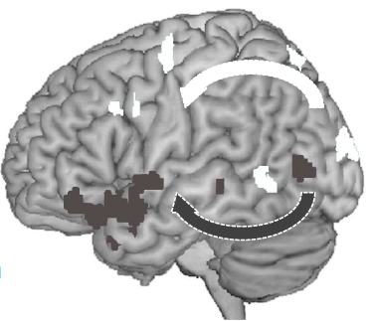
Améliorer la compréhension de la parole
chez l’implanté
Collaboratrice: Diane S. Lazard
200 000 implantés en 2010 - 10% sans réel bénéfice
Stratégie de lecture pré-implantation
Lazard et al., 2010, 2012, 2015
Notes:
Rééducation afin de maintenir les sourds en audio-visuel physiologique et de promouvoir la voie dorsale.
reconnaissance mots dissyllabiques 70% (de 0% à 100%). 10% des gens ont un score <10%.

Slide 51
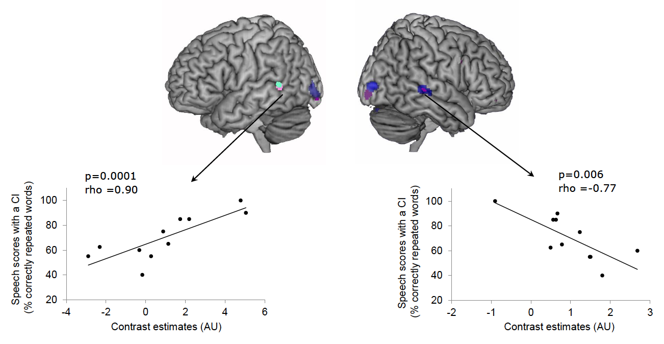
Améliorer la compréhension de la parole
chez l’implanté
Collaboratrice: Diane S. Lazard
200 000 implantés en 2010 - 10% sans réel bénéfice
Stratégie de lecture pré-implantation
Performances auditives post-implantation
Corrélation >0
Corrélation <0
Efficacité de l’implant
Efficacité de l’implant
Recrutement de la voie dorsale
Recrutement de la voie ventrale
Lazard et al., 2010, 2012, 2015
Notes:
Rééducation afin de maintenir les sourds en audio-visuel physiologique et de promouvoir la voie dorsale.
reconnaissance mots dissyllabiques 70% (de 0% à 100%). 10% des gens ont un score <10%.

Slide 52
Améliorer la compréhension de la parole
chez l’implanté
Collaboratrice: Diane S. Lazard
200 000 implantés en 2010 - 10% sans réel bénéfice
Stratégie de lecture pré-implantation
Performances auditives post-implantation
Corrélation >0
Corrélation <0
Efficacité de l’implant
Efficacité de l’implant
Recrutement de la voie dorsale
Recrutement de la voie ventrale
Lazard et al., 2010, 2012, 2015
Notes:
Rééducation afin de maintenir les sourds en audio-visuel physiologique et de promouvoir la voie dorsale.
reconnaissance mots dissyllabiques 70% (de 0% à 100%). 10% des gens ont un score <10%.

Slide 53
Améliorer la compréhension de la parole
chez l’implanté
Collaboratrice: Diane S. Lazard
200 000 implantés en 2010 - 10% sans réel bénéfice
Stratégie de lecture pré-implantation
Performances auditives post-implantation
Corrélation >0
Corrélation <0
Efficacité de l’implant
Efficacité de l’implant
Recrutement de la voie dorsale
Recrutement de la voie ventrale
Tâche rythmique visuelle
Lazard et al., 2010, 2012, 2015
Notes:
Rééducation afin de maintenir les sourds en audio-visuel physiologique et de promouvoir la voie dorsale.
reconnaissance mots dissyllabiques 70% (de 0% à 100%). 10% des gens ont un score <10%.

Slide 54
Améliorer la compréhension de la parole
chez l’implanté
Collaboratrice: Diane S. Lazard
200 000 implantés en 2010 - 10% sans réel bénéfice
Stratégie de lecture pré-implantation
Performances auditives post-implantation
Corrélation >0
Corrélation <0
Efficacité de l’implant
Efficacité de l’implant
Recrutement de la voie dorsale
Recrutement de la voie ventrale
Tâche rythmique visuelle
stratégie motrice (cf. Morillon et al., 2014)
Lazard et al., 2010, 2012, 2015
Notes:
Rééducation afin de maintenir les sourds en audio-visuel physiologique et de promouvoir la voie dorsale.
reconnaissance mots dissyllabiques 70% (de 0% à 100%). 10% des gens ont un score <10%.

Slide 55
Améliorer la compréhension de la parole
chez l’implanté
Collaboratrice: Diane S. Lazard
200 000 implantés en 2010 - 10% sans réel bénéfice
Stratégie de lecture pré-implantation
Performances auditives post-implantation
Corrélation >0
Corrélation <0
Efficacité de l’implant
Efficacité de l’implant
Recrutement de la voie dorsale
Recrutement de la voie ventrale
Tâche rythmique visuelle
stratégie motrice (cf. Morillon et al., 2014)
marqueurs comportementaux prédictifs
Lazard et al., 2010, 2012, 2015
Notes:
Rééducation afin de maintenir les sourds en audio-visuel physiologique et de promouvoir la voie dorsale.
reconnaissance mots dissyllabiques 70% (de 0% à 100%). 10% des gens ont un score <10%.

Slide 56
Améliorer la compréhension de la parole
chez l’implanté
Collaboratrice: Diane S. Lazard
200 000 implantés en 2010 - 10% sans réel bénéfice
Stratégie de lecture pré-implantation
Performances auditives post-implantation
Corrélation >0
Corrélation <0
Efficacité de l’implant
Efficacité de l’implant
Recrutement de la voie dorsale
Recrutement de la voie ventrale
Tâche rythmique visuelle
stratégie motrice (cf. Morillon et al., 2014)
marqueurs comportementaux prédictifs
Programme cognitif : stimuler la voie dorsale
Lazard et al., 2010, 2012, 2015
Notes:
Rééducation afin de maintenir les sourds en audio-visuel physiologique et de promouvoir la voie dorsale.
reconnaissance mots dissyllabiques 70% (de 0% à 100%). 10% des gens ont un score <10%.

Slide 57
Projet de recherche
Généralisation écologique : Rôle du système moteur lors de la compréhension de la parole dans un environnement bruyant
Application clinique : Améliorer la compréhension de la parole chez l’implanté cochléaire
Prédictions multiples : Interaction entre information temporelle et spectrale

Slide 58
Prédictions sensorielles multiples
Collaborateur: Valentin Wyart
Morillon & Barbot, Frontiers, 2013
Morillon … Wyart, en revue
Notes:
- tonotopie

Slide 59
Prédictions sensorielles multiples
Collaborateur: Valentin Wyart
Dimension temporelle :
ex: vitesse de locution
Voie Dorsale
Morillon & Barbot, Frontiers, 2013
Morillon … Wyart, en revue
Notes:
- tonotopie

Slide 60
Prédictions sensorielles multiples
Collaborateur: Valentin Wyart
Dimension temporelle :
ex: vitesse de locution
Voie Dorsale
Voie Ventrale
Dimension spectrale :
ex: ♀ | ♂
Morillon & Barbot, Frontiers, 2013
Morillon … Wyart, en revue
Notes:
- tonotopie

Slide 61
Prédictions sensorielles multiples
Collaborateur: Valentin Wyart
Dimension temporelle :
ex: vitesse de locution
Voie Dorsale
?
Voie Ventrale
Dimension spectrale :
ex: ♀ | ♂
Filtre spectro-temporel ?
Morillon & Barbot, Frontiers, 2013
Morillon … Wyart, en revue
Notes:
- tonotopie

Slide 62

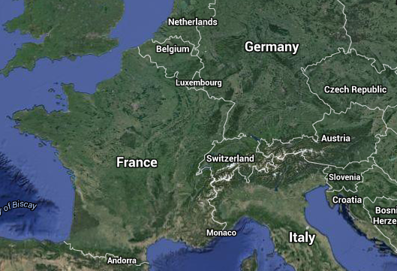
Equipe d’accueil
et collaborateurs principaux
Inserm UMR1106, Université Aix-Marseille
Equipe « Dynamique des processus cognitifs », Daniele Schön
INS

Slide 63
Equipe d’accueil
et collaborateurs principaux
Inserm UMR1106, Université Aix-Marseille
Equipe « Dynamique des processus cognitifs », Daniele Schön
INS
Dr. Agnès Trébuchon : EEG intracrânien
Christian Bénar : Équipe MEG

Slide 64
Equipe d’accueil
et collaborateurs principaux
ENS
ICM
Inserm UMR1106, Université Aix-Marseille
Equipe « Dynamique des processus cognitifs », Daniele Schön
INS
Dr. Agnès Trébuchon : EEG intracrânien
Christian Bénar : Équipe MEG
Collaborateurs en France:
Dr. Diane S. Lazard, ICM, Pitié-Salpêtrière Paris
Valentin Wyart, LNC, ENS, Paris

Slide 65
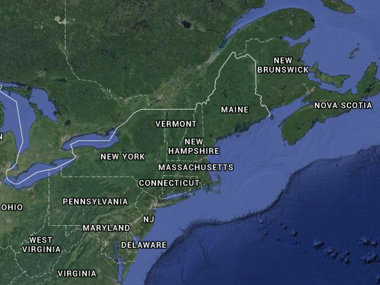
Equipe d’accueil
et collaborateurs principaux
ENS
ICM
Inserm UMR1106, Université Aix-Marseille
Genève
Equipe « Dynamique des processus cognitifs », Daniele Schön
INS
Dr. Agnès Trébuchon : EEG intracrânien
Christian Bénar : Équipe MEG
Collaborateurs en France:
Dr. Diane S. Lazard, ICM, Pitié-Salpêtrière Paris
McGIll
Valentin Wyart, LNC, ENS, Paris
Collaborateurs à l’international:
Columbia
Anne-Lise Giraud,
Charles Schroeder,
Sylvain Baillet

Slide 66
Equipe d’accueil
et collaborateurs principaux
Oxford
MPI
ENS
ICM
Inserm UMR1106, Université Aix-Marseille
Genève
Equipe « Dynamique des processus cognitifs », Daniele Schön
INS
Dr. Agnès Trébuchon : EEG intracrânien
Christian Bénar : Équipe MEG
Collaborateurs en France:
Dr. Diane S. Lazard, ICM, Pitié-Salpêtrière Paris
McGIll
Valentin Wyart, LNC, ENS, Paris
Collaborateurs à l’international:
Columbia
Anne-Lise Giraud,
Charles Schroeder,
Sylvain Baillet
Robert Zatorre,
David Poeppel,
Christopher Summerfield

Slide 67
Equipe d’accueil
et collaborateurs principaux
Oxford
MPI
ENS
ICM
Inserm UMR1106, Université Aix-Marseille
Genève
Equipe « Dynamique des processus cognitifs », Daniele Schön
INS
Dr. Agnès Trébuchon : EEG intracrânien
Christian Bénar : Équipe MEG
Collaborateurs en France:
Dr. Diane S. Lazard, ICM, Pitié-Salpêtrière Paris
McGIll
Valentin Wyart, LNC, ENS, Paris
Collaborateurs à l’international:
Columbia
Anne-Lise Giraud,
Charles Schroeder,
Sylvain Baillet
Robert Zatorre,
David Poeppel,
Christopher Summerfield
Merci de votre attention

Slide 68
Publications principales
Morillon B, Hackett TA, Kajikawa Y, & Schroeder CE (2015). Predictive motor control of sensory dynamics in auditory active sensing, Current Opinion in Neurobiology, 31: 230-8.
Morillon B, & Schroeder CE (2015). Neuronal oscillations as a mechanistic substrate of auditory temporal prediction, Annals of the New York Academy of Sciences, 1337(1): 26-31.
Morillon B, Schroeder CE*, & Wyart V* (2014). Motor contributions to the temporal precision of auditory attention, Nature Communications, 5:5255.
Morillon B, Liégeois-Chauvel C, Arnal LH, Bénar CG, & Giraud A-L (2012). Asymmetric function of theta and gamma activity in syllable processing: an intra-cortical study, Frontiers in Psychology, 3: e248.
Morillon B, Lehongre K, Frackowiak RSJ, Ducorps A, Kleinschmidt A, Poeppel D, & Giraud A-L (2010). Neurophysiological origin of human brain asymmetry for speech and language, PNAS, 107(43): 18688-93.
Morillon B, Kell CA, & Giraud A-L (2009). Three stages and four neural systems in time estimation, The Journal of Neuroscience, 29(47): 14803-11.
Fontolan L*, Morillon B*, Liégeois-Chauvel C, & Giraud A-L (2014). The contribution of frequency-specific activity to hierarchical information processing in the human auditory cortex, Nature Communications, 5:4694.
Kell CA, Morillon B, Kouneiher F, & Giraud A-L (2011). Lateralization of speech production starts in sensory cortices – a possible sensory origin of cerebral left dominance for speech, Cerebral Cortex, 21(4): 932-7.
Arnal LH, Morillon B, Kell CA, & Giraud A-L (2009). Dual Neural routing of visual facilitation in speech processing, The Journal of Neuroscience, 29(43): 13445-53.

Slide 70
Parcours – Benjamin Morillon
Publications (revues internationales à comité de lecture)
13 dont 8 en (co-) premier auteur.
Prix & bourses
8 années de salaire (thèse & post-doctorat)
2 prix de thèse
3 bourses de voyage
Conférences internationales
4 présentations orales - dont 1 en tant que conférencier invité
9 présentations de posters
Principales techniques maitrisées (publications en premier auteur)
IRM fonctionnelle - EEG-IRM fonctionnelle combinés - EEG intracrânien – Psycho-physique - Magnétoencéphalographie (MEG).

Slide 71
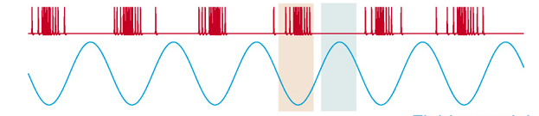
Les oscillations neuronales comme
substrat des prédictions temporelles
La perception dépend de prédictions internes (Helmholtz 1860)
distinction entre information sensorielle ascendante & prédiction descendante
quoi, où, quand…
Conditionne les fluctuations temporelles de l’attention
Les oscillations échantillonnent l’information sensorielle
seuil d’excitabilité de populations neuronales
structure l’activité temporelle des cortex sensoriels
(Schroeder & Lakatos 2009)
Potentiels d’action
Oscillations
Morillon… & Schroeder
Current Opinion in Neurobiology, 2015

Slide 72
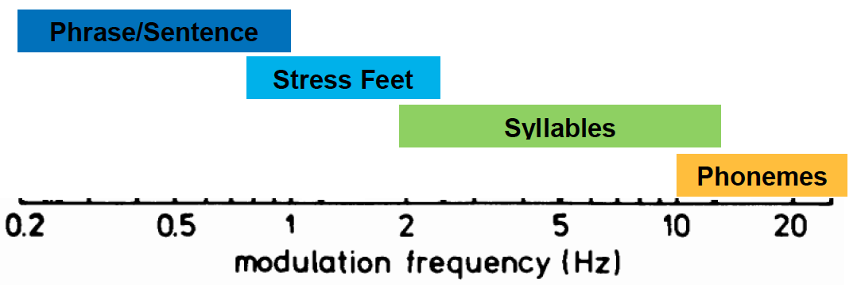
Correspondance entre signaux
acoustiques & neuronaux
Activité spontanée
du cortex auditif primaire
Signal acoustique de parole
Fréquence (Hz)
Fréquence (Hz)
Temps (ms)
Temps (ms)
Phrase
Syllabes
Phonèmes
Morillon… & Schroeder
Current Opinion in Neurobiology, 2015
Fréquence de modulation (Hz)

Slide 73
Asymétrie fonctionnelle du langage
Hémisphère gauche
4
1
2
3
1 & 2. Analyse acoustique et phonologique
Dissociation Dorso-ventrale :
3. Voie ventrale : analyse lexico-sémantique
4. Voie dorsale: intégration audio-motrice
Hickok & Poeppel
Nature Rev Neurosci., 2007

Slide 74
Rythmes locaux
de l’activité spontanée
Travaux de thèse
Gauche & Droit
Gauche
Droit
Cortex
Primaire
Amplitude (unité log10)
Cortex
Associatif
Fréquence (Hz)
Dominance droite basse (1-4 Hz) & gauche haute (> 15Hz) fréquence
Traitement droit lent-global vs. gauche rapide-local
Morillon… & Giraud
Frontiers in, 2012

Slide 75
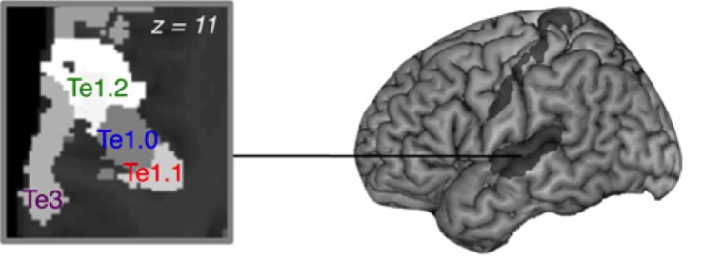
Structure hiérarchique
du cortex auditif
Travaux de thèse
Morillon… & Giraud
PNAS, 2010

Slide 76
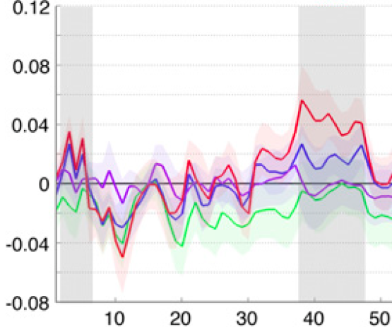
Comparaison entre activités
spontanée et évoquée
Travaux de thèse
Etat de repos
Te1.1
Te1.0
Te1.2
Te3
Index d’asymétrie (G-D)
Fréquence (Hz)
Morillon… & Giraud
PNAS, 2010

Slide 77
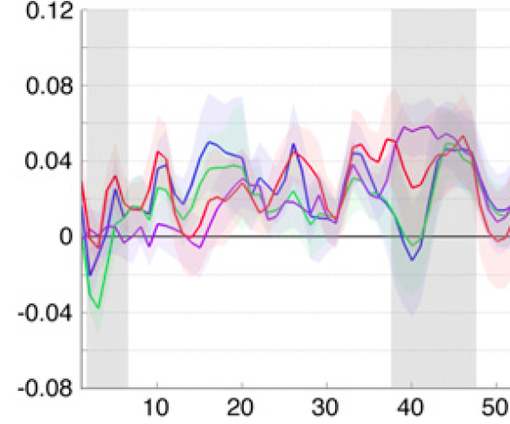
Comparaison entre activités
spontanée et évoquée
Travaux de thèse
Etat de repos
Te1.1
Te1.0
Te1.2
Te3
Index d’asymétrie (G-D)
Fréquence (Hz)
Stimulation
La latéralisation hémisphérique se propage le long de la hiérarchie
Le cortex auditif participe en partie de la dominance hémisphérique gauche lors du traitement de la parole
*
Index d’asymétrie (G-D)
Fréquence (Hz)
Morillon… & Giraud
PNAS, 2010

Slide 78
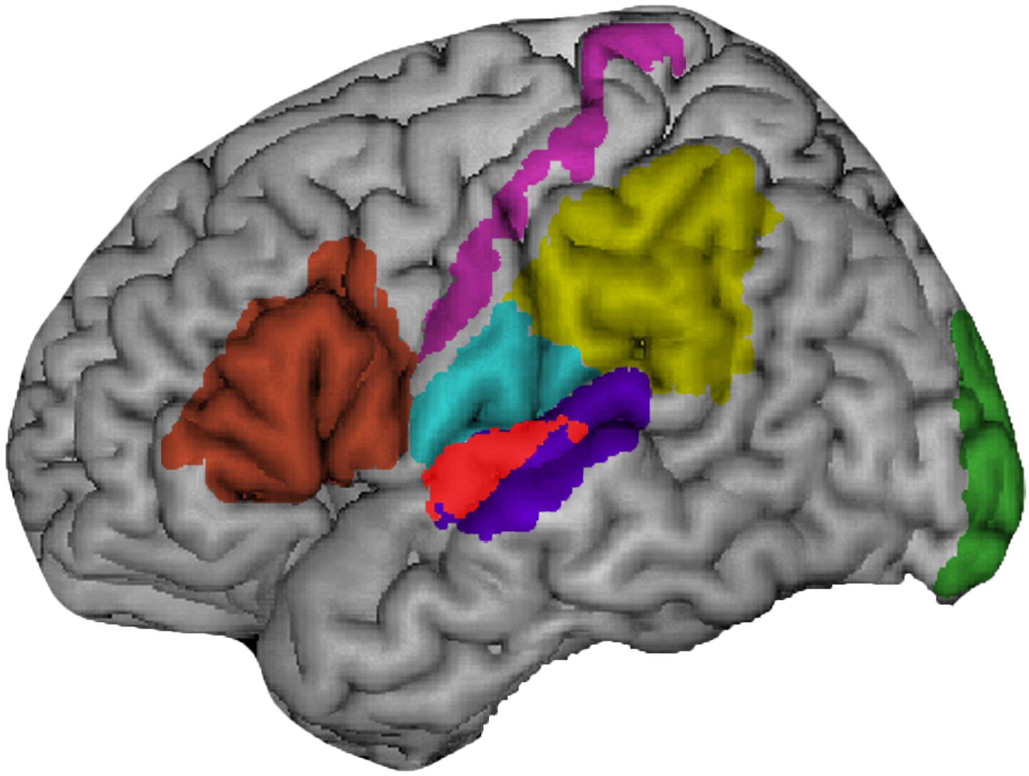
Comparaison entre activités
spontanée et évoquée
Travaux de thèse
Index global de latéralisation (EEG-IRMf combiné)
***
***
***
***
***
***
***
***
**
**
***
***
***
***
***
*
*
*
**
**
*
**
***
***
asymmetry index
right left
motor lip
BA40 (PFt)
motor foot
motor hand
motor tongue
visual (BA18)
somatosensory (OP4)
auditory (BA41, Te1.0)
Broca’s area (BA44)
Broca’s area (BA45)
auditory (BA41, Te1.1)
auditory (BA41, Te1.2)
rest
movie
Wernicke’s area (Te3)
Morillon… & Giraud
PNAS, 2010

Slide 79
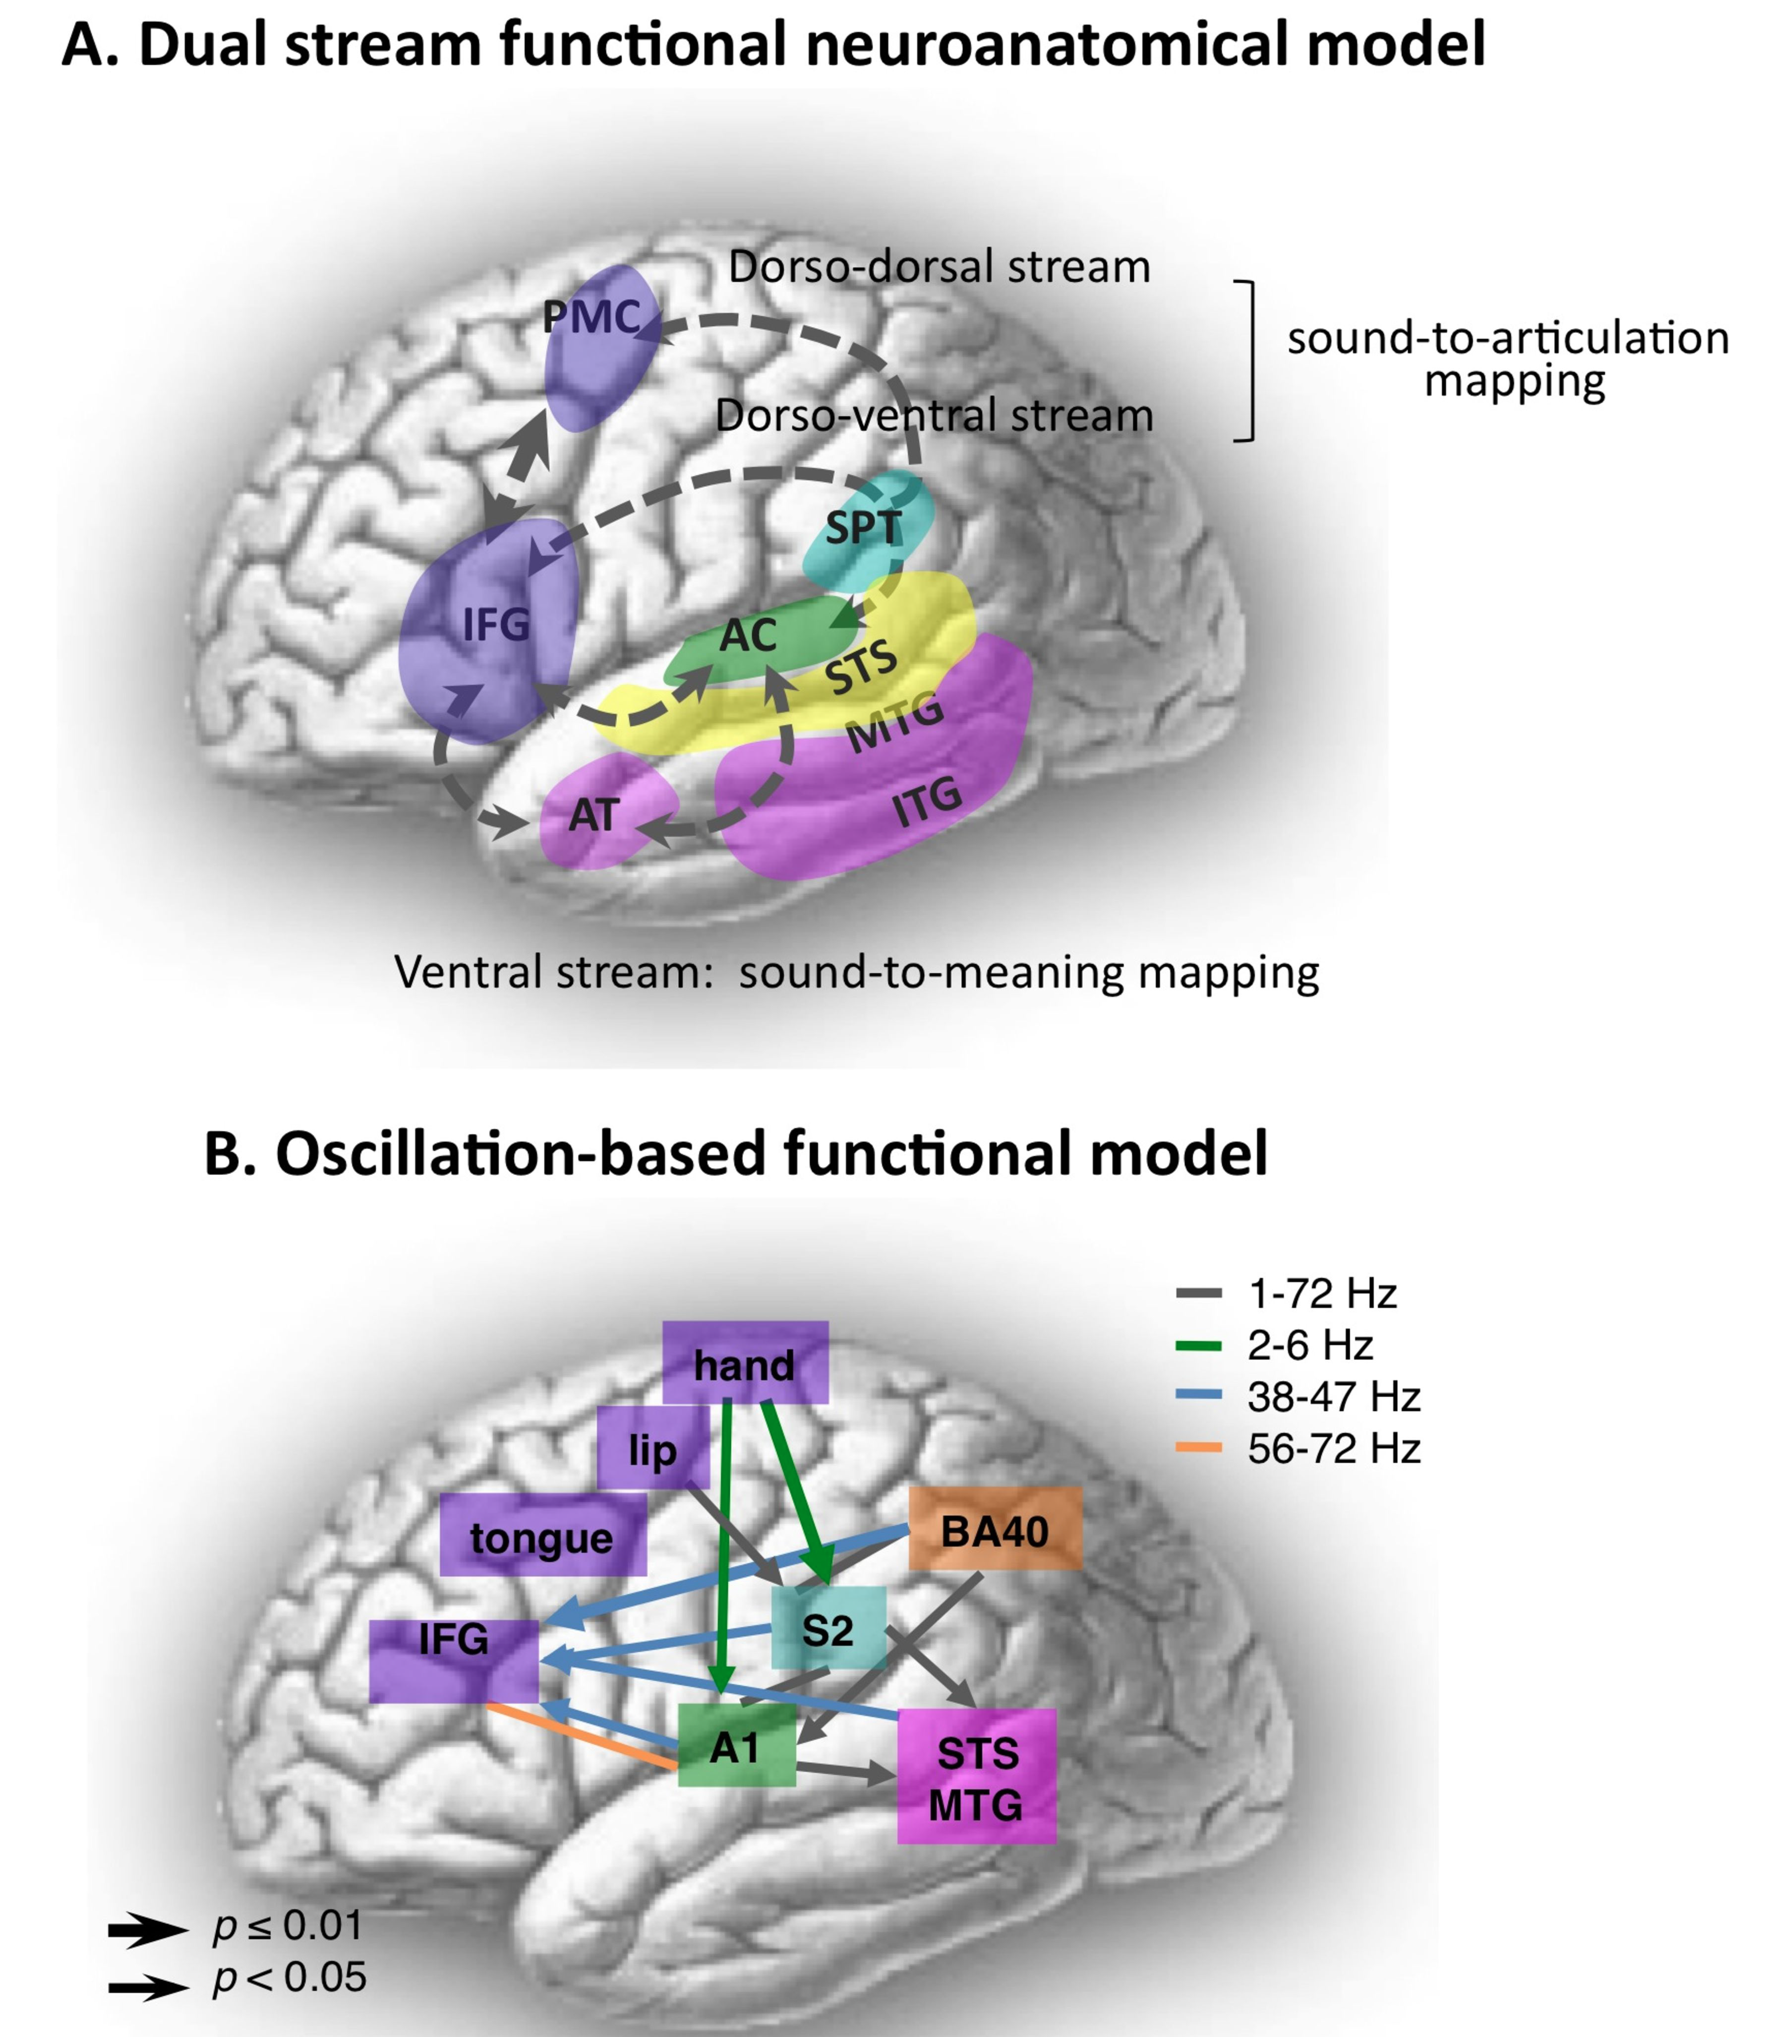
Réseau du traitement de la parole
Modèle anatomo-fonctionnel à deux voies
Modèle fonctionnel oscillatoire
Morillon… & Giraud
PNAS, 2010

Slide 80
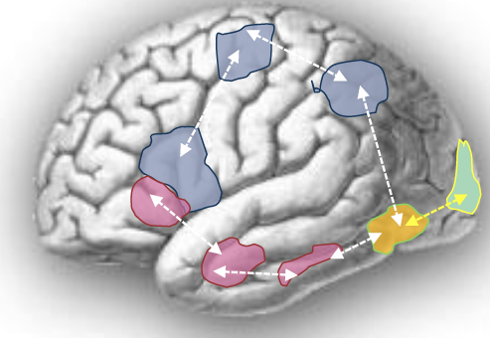
Réseau de la lecture
Aire sensorielle primaire
Dissociation Dorso-ventrale :
Route phonologique indirecte: Prononciation | graphème -> phonème
Route sémantique directe: Sens
Fiebach et al., 2002
Jobach et al., 2003
Lazard et al., 2013

Slide 81
Rôle du système moteur
dans la perception auditive
Post-doctorat
1.5Hz
3Hz
L’ attention à une résolution temporelle limitée
L’ activité motrice améliore la ségrégation cible|distracteur
Morillon, Schroeder & Wyart
Nature Communications., 2014

Slide 82
Substrat neurophysiologique
des prédictions temporelles
Post-doctorat
Cortex auditif gauche
Cible
Distracteur
Réponse évoquée
Régression
*
*
Temps (ms)
Temps (ms)
Les prédiction temporelles :
Réduisent l’amplitude de la réponse auditive M100
Améliorent la représentation du stimulus
Morillon, Schroeder & Baillet
en préparation

Slide 83
Substrat neurophysiologique
des prédictions temporelles
Post-doctorat
La qualité des prédictions temporelles influence les performances
Morillon, Schroeder & Baillet
en préparation

Slide 84
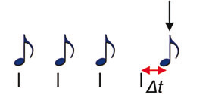
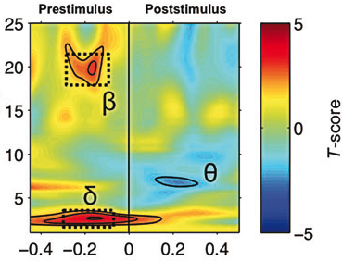
Prédictions sensorielles multidimensionnelles
Collaborateur: Valentin Wyart
Estimation de durée
Cible
correct-incorrect
Fréquence (Hz)
Temps (sec)
Arnal et al.
Cerebral Cortex, 2014

Slide 85
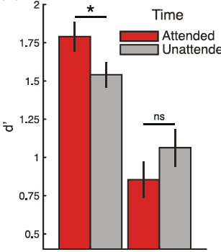
Attention & Prédictions
Collaborateur: Christopher Summerfield
Prédiction établie sur deux dimensions perceptuelles
Rohenkohl… & Nobre
Journal of Vision, 2014
Morillon… & Wyart
en revue
Temporelle+
Temporelle-
Spatiale+ Spatiale-
Spectrale+ Spectrale-
Vision
Audition
Est-ce que l’ organisation hiérarchique des prédictions sensorielles dépend de :
La structure neuro-anatomique du système sensoriel (rétinotopie, tonotopie)
Du focus attentionnel, de la tâche effectuée

Slide 86
Asymétrie des cortex auditifs
Collaborateurs: Robert Zatorre, David Poeppel
Zatorre et al., 2002
Poeppel, 2003

Slide 87
Asymétrie des cortex auditifs
Collaborateurs: Robert Zatorre, David Poeppel
Zatorre et al., 2002
Poeppel, 2003

Slide 88
Oups !

